Slide 1
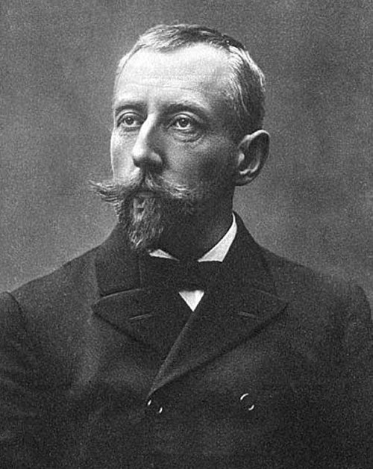
Ру́аль Э́нгельбрегт Гра́внинг А́мундсен
(16 июля 1872 — 18 июня 1928)
норвежский путешественник

Slide 2
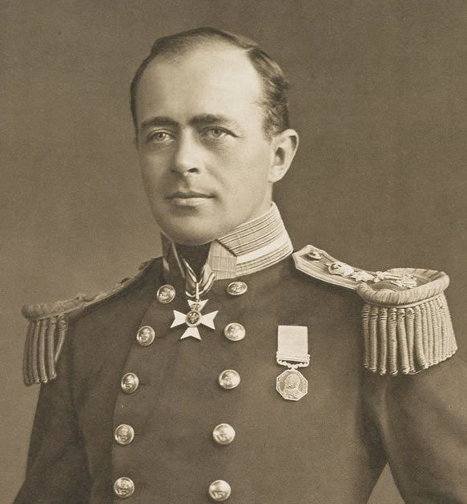
Ро́берт Фо́лкон Скотт
(6 июня 1868— ок. 29 марта 1912, Антарктида)
капитан королевского флота Великобритании, полярный исследователь

Slide 3
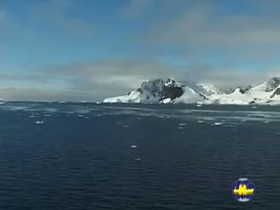

Slide 4

Антарктида – материк мужества
То strive, to seek, to find, and not to yield.
Бороться и искать, найти и не сдаваться.
Альфред Лорд Теннисон

Slide 5
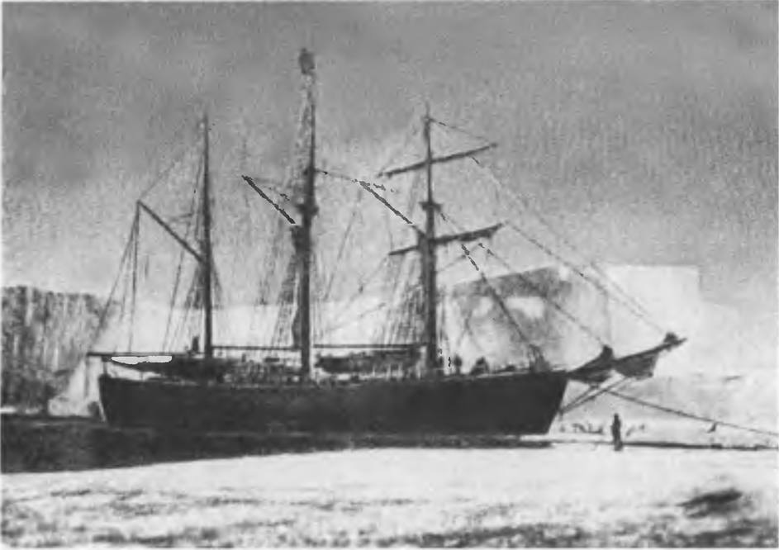
«ФРАМ» В Китовой бухте

Slide 6
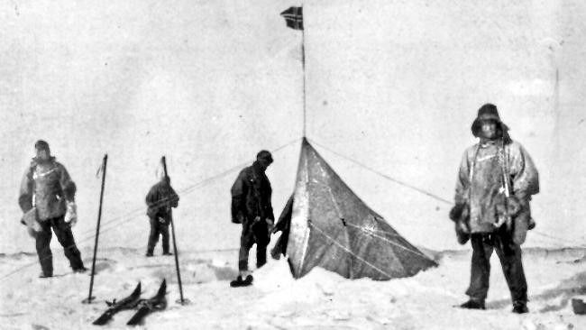
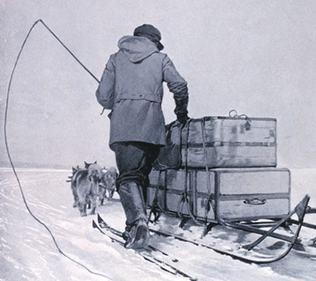
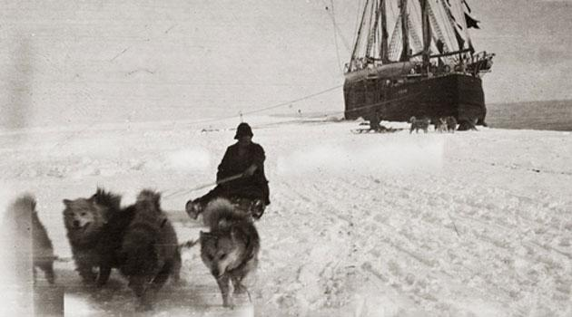

Slide 7
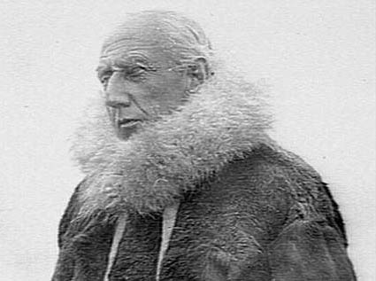
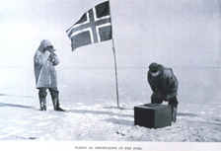
Южный полюс

Slide 8
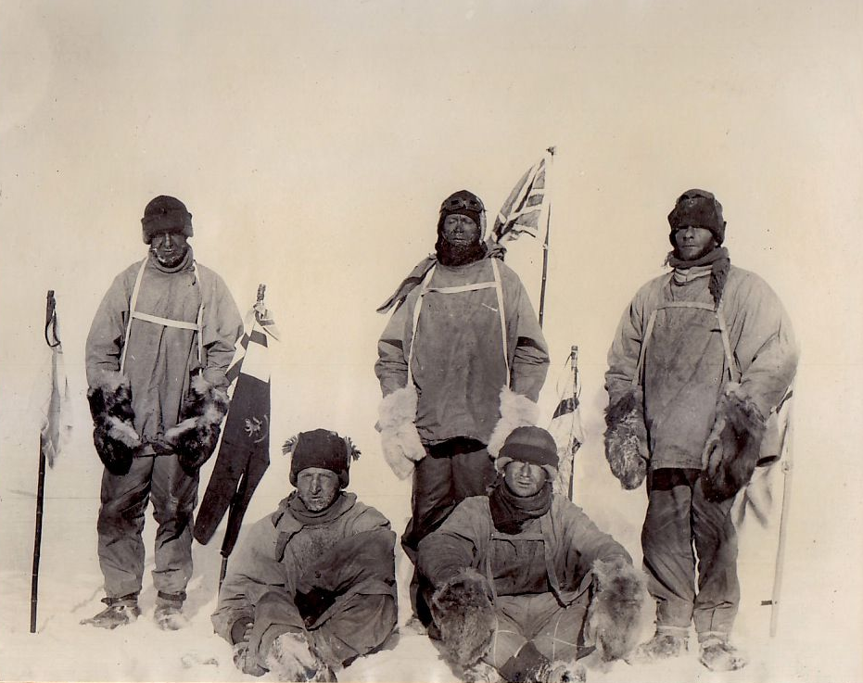
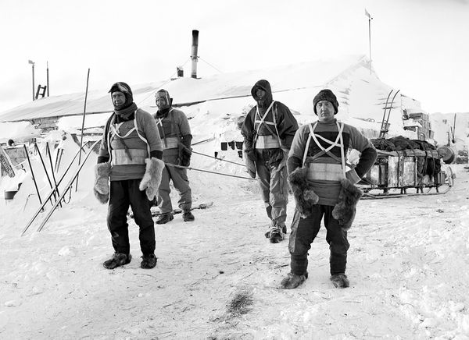
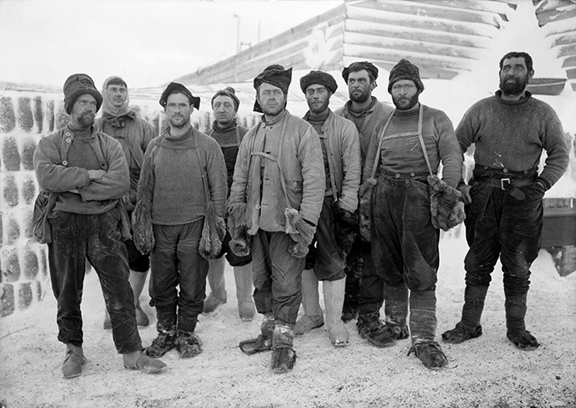
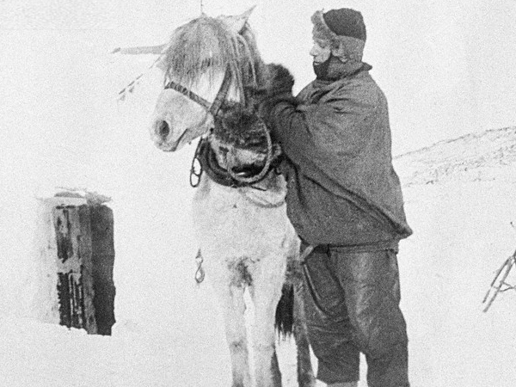

Slide 9
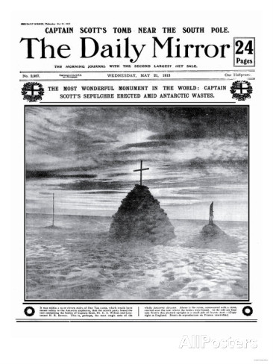

Slide 10
Амундсен Скотт
Старт 20.10.1911 Старт 01.11.1911
Китовая бухта лошади
Лыжи собаки
Эскимосская собака Финиш 16 января 1912
Склады с провиантом Керосин
Финиш 15 декабря 1911

Slide 11
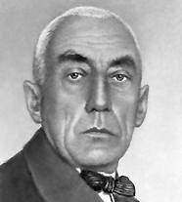
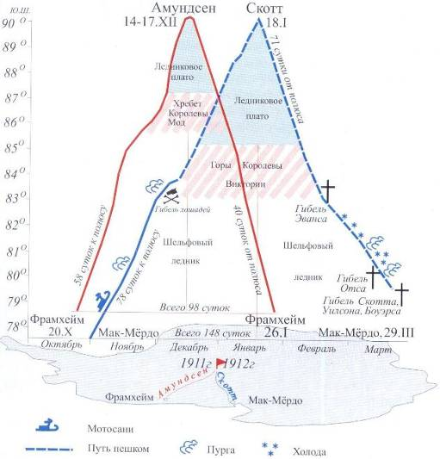
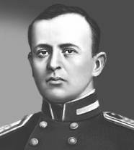
Путешествие к Южному полюсу в 1910-1912 гг.
Руаль
Амундсен
Роберт
Скотт

Slide 12
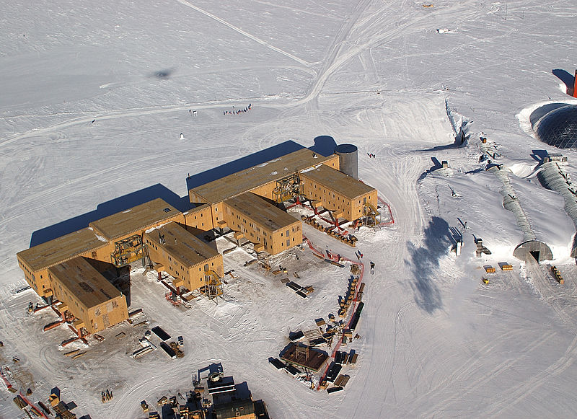
А́мундсен—Ско́тт
действующая с 1956 г. постоянно обитаемая антарктическая станция США на Южном полюсе. Первая станция в глубине Антарктики.

Slide 13
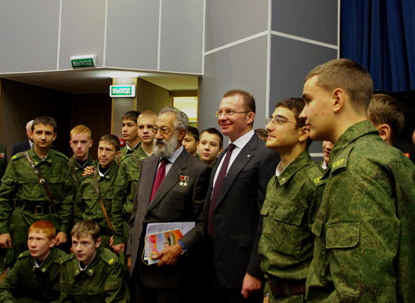

Slide 14
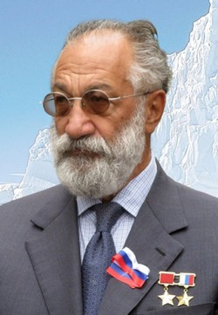
Артур Николаевич Чилингаров
(25.09.1939, Ленинград)
советский и российский исследователь Арктики и Антарктики
российский учёный-океанолог
доктор географических наук
член-корреспондент РАН
первый вице-президент РГО
президент Государственной полярной академии

